Slide 1
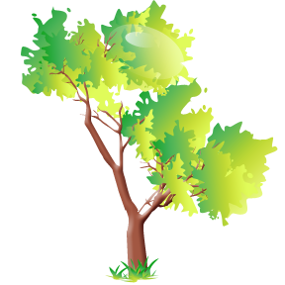
Der Wald in unserer klasse

Slide 2
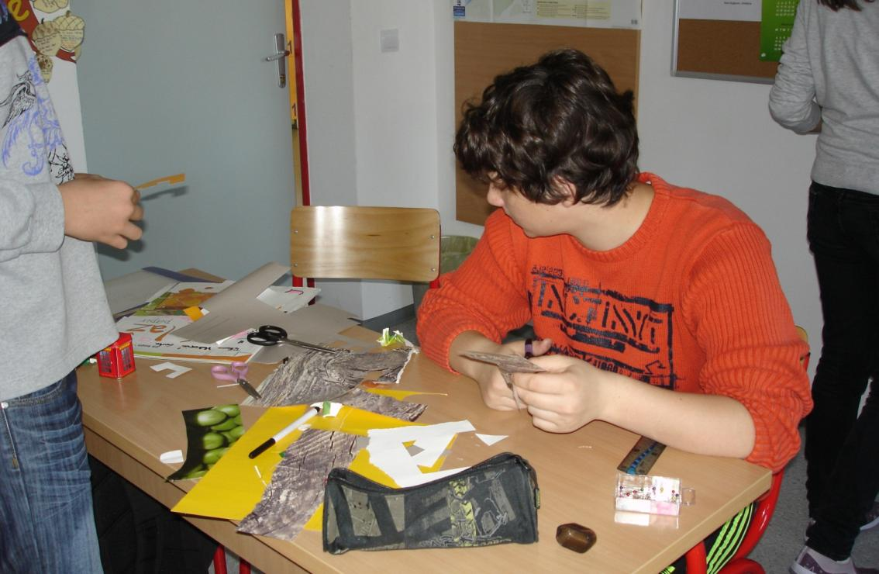
Die Klasse 7. b möchte ein Wald in unserer Klasse machen. Sie kamen auf eine gute Idee. An einer Wand werden sie ein echter Wald kleben. Laura,
Iva, Sara und Kiki machen sich an die Arbeit.

Slide 3
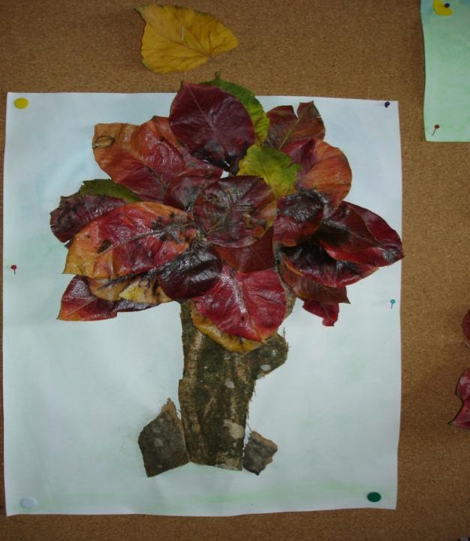
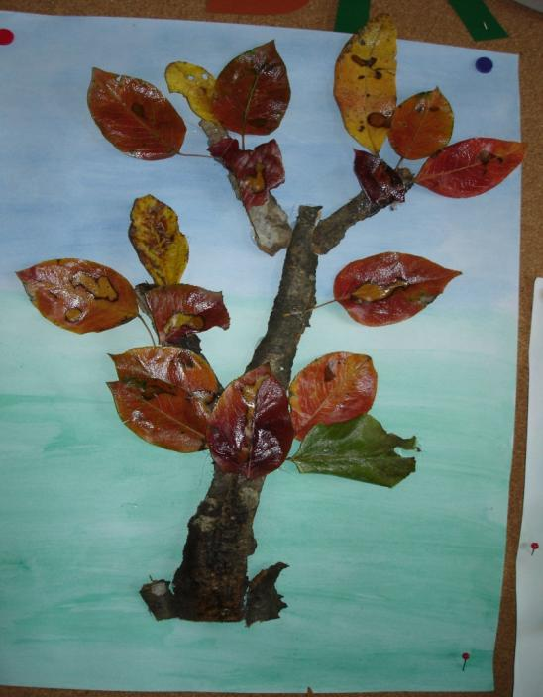
Für die Arbeit brauchten sie: Pappe, Kleber,Pinsel, Farbe, gepresste Blätter, ein Stück Rinde, trockene Pflanzgehölze. Zuerst Pappe bemalt, dann klebt ein Stück Rinde als Baum- stamm. Nachdem klebten sie verschiedene farbige Blätter wie die Baumkrone.

Slide 4
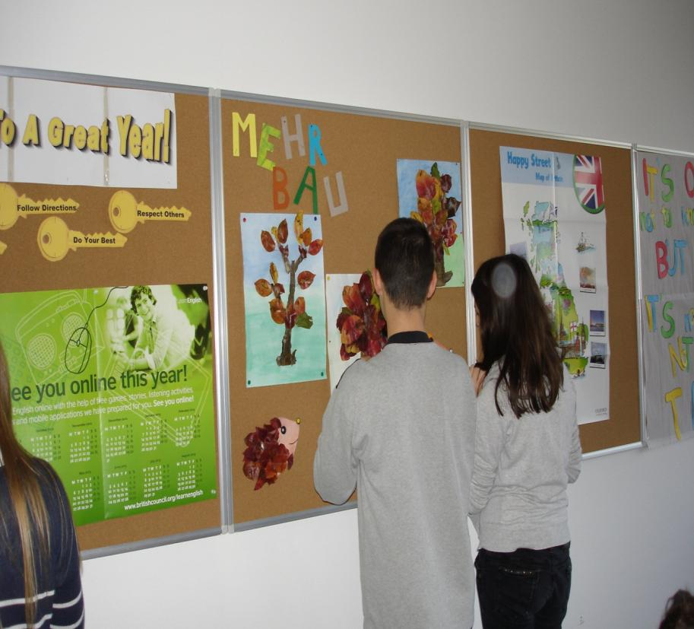
Die Arbeit ging langsam zu Ende und der Wald wurde
immer größer und
größer.

Slide 5
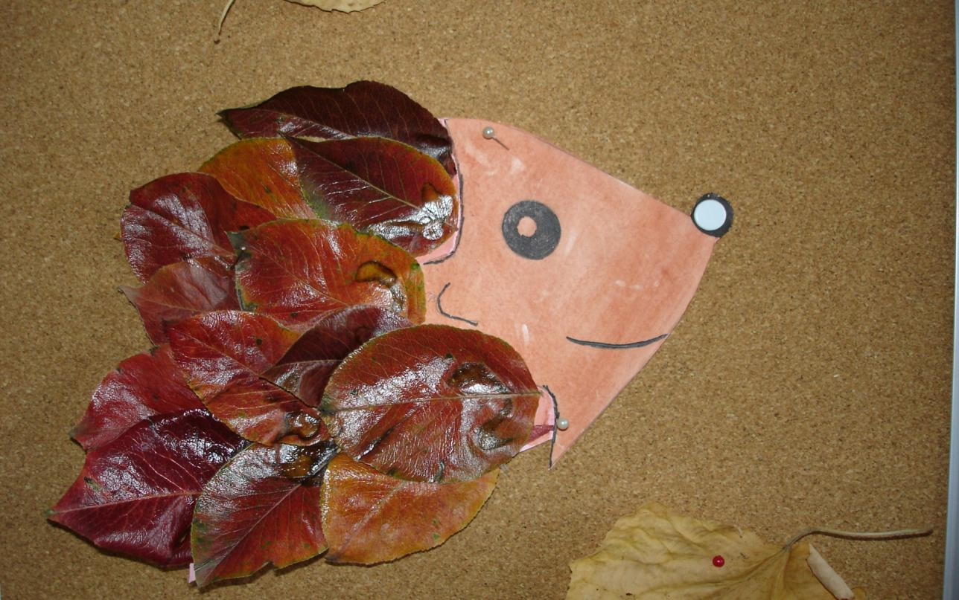
Unter den Bäumen schlief ruhig der kleine Igel
seinen Winterschlaf.

Slide 6
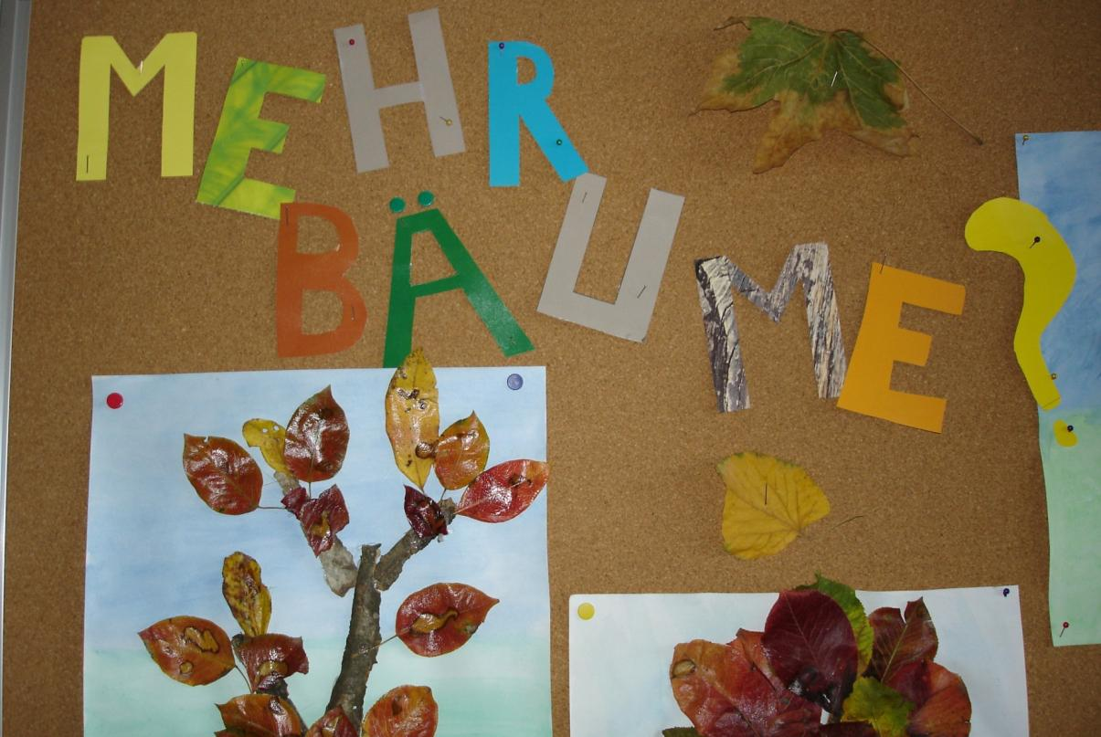
Noch der Titel und unser Wald ist fertig.

Slide 7
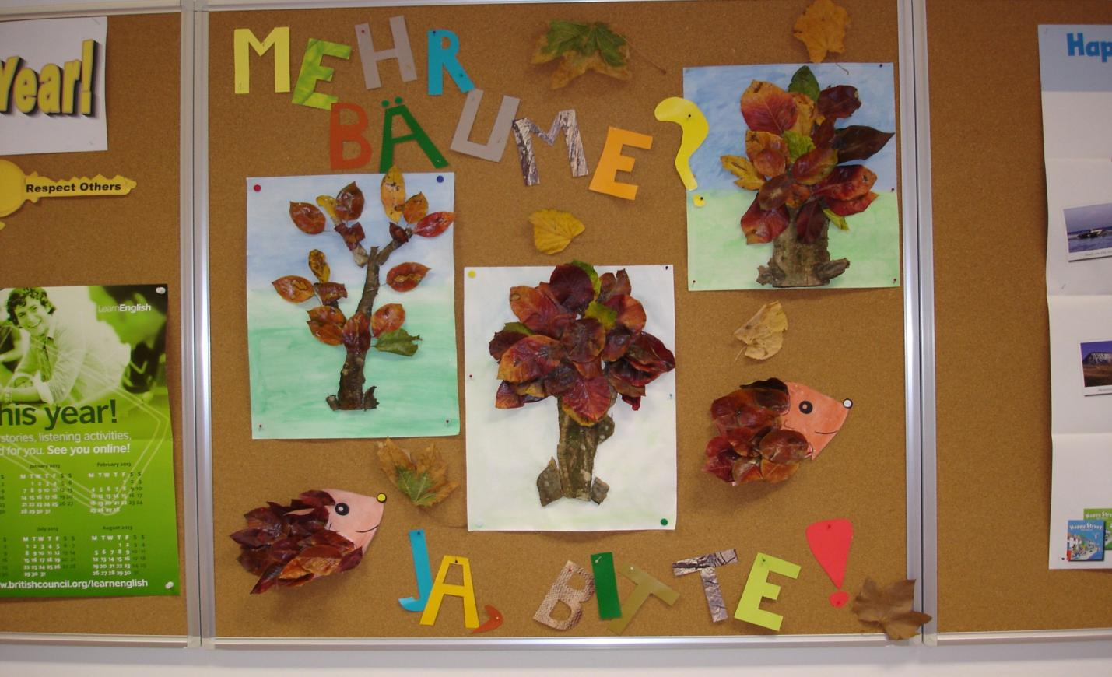
Mehr bÄume? Ja, bitte!

